Slide 1



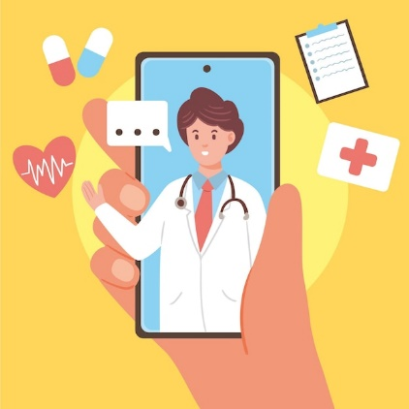
Téléconsultation médicale sur carte Platinum
A partir du 30 mai, Visa met en place un nouveau service sur nos cartes Platinum : la téléconsultation médicale à l’étranger.
BANCARISATION
Partir en voyage, tout le monde en a envie . Tomber malade à l’étranger, personne n’en a envie ! Mais ça arrive… et quand ça arrive c’est toujours compliqué de :
  Savoir comment la médecine fonctionne dans le pays où nous sommes,
  Se faire comprendre dans la langue locale pour expliquer nos douleurs,
  Trouver des médicaments pour se soigner sans l’avis d’un médecin, …
Pour nos porteurs de la carte Platinum, ces tracas sont finis ! Grâce au service « Téléconsultation médicale à l’étranger ».
La Téléconsultation médicale à l’étranger, c’est :
  Une nouvelle prestation d’assistance médicale incluse dans nos cartes Platinum
  4 téléconsultations par an
  Un accès 24h/24, par téléphone (via l’Assistant) ou visioconférence depuis Internet, à des médecins parlant français, pour rassurer le porteur quand il a un doute sur un symptôme et lorsqu’il a besoin d’un avis médical (hors urgences)
  Une prestation non accessible aux autres banques que celles du groupe BPCE. Selon une enquête réalisé en septmbre 2022 auprès des porteurs Visa Platinum, 70 % montre un intérêt à ce service.
Profitons de cette exclusivité pour effectuer des montées en gamme de nos cartes Premier aux clients éligibles Platinum (cf schéma délégataire p 7 et 16) en mettant en avant ce nouveau service.
PLATINUM

Slide 2
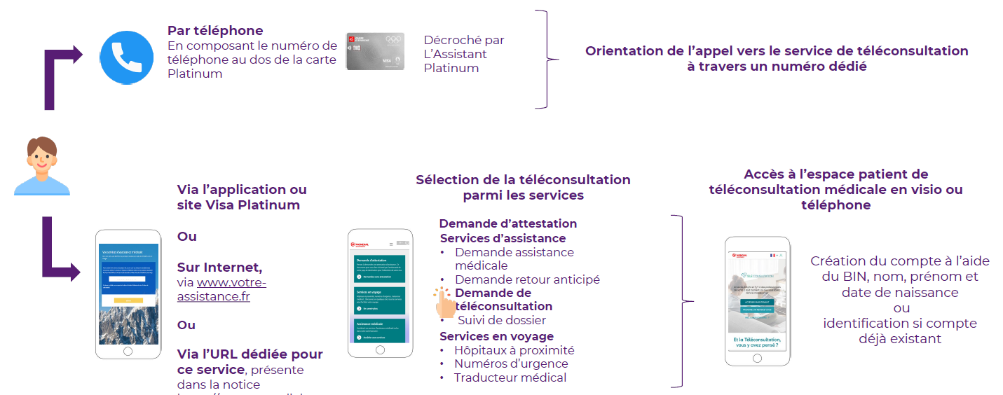
Téléconsultation médicale sur carte Platinum
La cible GERC PRIO Q2 BANCA JO MEG vous permet de réaliser de la montée en gamme de cartes et d’équiper le conjoint en carte HDG au travers de la Formule Famille.
La téléconsultation médicale à l’étranger est accessible via 4 canaux :
Une large campagne de communication est dédiée à ce nouveau service à partir du 26 juin.
BANCARISATION
PLATINUM
via www.votre-assistance.fr
Téléconsultation (mondial-assistance-teleconsultation.fr)

